Slide 1










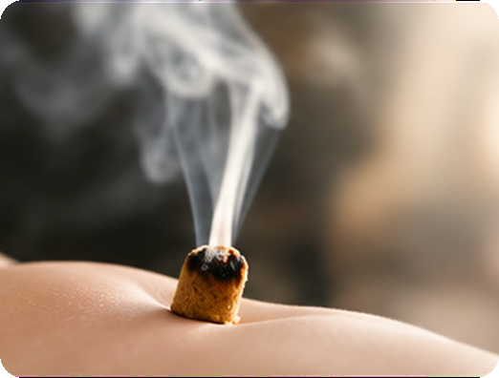








职业方向
中
医
现实需求：基层亟需“养生+康复”
基层中医理疗师
慢性疼痛
亚健康调理
中风后功能维护
养生与康复并存的实践者
技术路径：中医康复的交叉优势
我的职业缘起
养生 · 调理
康复 · 功能
推拿、艾灸、拔罐、
+
康复评定、
“
从一位脑卒中患者的功能改善，
传统功法
运动疗法、功能训练
到一位白化病女孩的离开，
我确认：我的价值在基层，
目标：做基层“既能调、也能评、还能持续跟”的理疗师。
在手法与病人之间，
在看得见的功能改善里。
”
外部条件：政策支持与岗位机遇
政策支持
岗位机会
个人优势
从山东到云南，
我为这个目标迈出第一步。
乡镇卫生院、社区卫生
基层中医康复岗位
手法规范、能上手、
服务中心均已设中医馆。
对大专学历开放。
留得住、具备持续服务
慢病随访的韧性。

Slide 2














分学年行动
规
划
三年递进：从基本功到真实岗位
第一学年
第二学年
第三学年
夯实基本功
打通“调”与“练”
完成岗位转化
主抓解剖、经络腧穴、康复评定三项
底座课程
在推拿治疗、传统运动疗法、常见
疾病康复中练完整判断链
在临床实习中完成从学生到岗位人的
转换
依托虚拟仿真实训，反复校正推拿、
艾灸、拔罐操作规范
重点形成“评定—选法—操作—再评定”
的临床思维
针对常见病种形成“接诊—执行—再评定”
的闭环能力
提前进入康复治疗士考试科目学习，
周末或假期跟岗观察真实病人
争取进入见习或前置实践通道，
同步推进康复治疗士日常备考
同步锁定基层中医馆、康养机构、
校企合作单位三类就业机会
行动主线：一年练基础，二年强判断，三年完成岗位转化。

